Slide 1
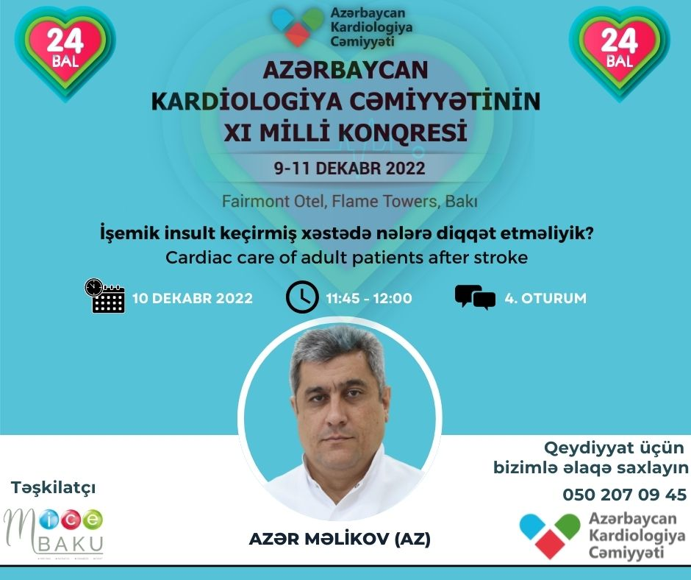

Slide 2
ÜST-nın məlumatına əsasən hər il dünya əhalısının 6.7 milyon nəfəri insultdan dünyasını dəyışır. 55-60 yaşlılar arasında əlillərin 1/3 –i məhz insultlu xəstələrin payına düşür

Slide 3
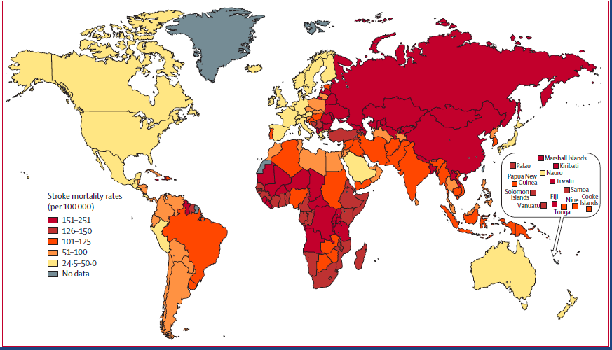
Dünya ölkələri arasında İnsultdan ölüm göstəriciləri
● Johnston et al. Lancet Neurology 2009

Slide 4
GİRİŞ
İnsultun müalicəsi xəstəxanada başlayır və cəmiyyətdə davam edir
İlkin tibbi xidmət bu uzunmüddətli qayğının əsasını təmin edir
Belə xəstələrə NƏZARƏT kompleks olmalıdır

Slide 5
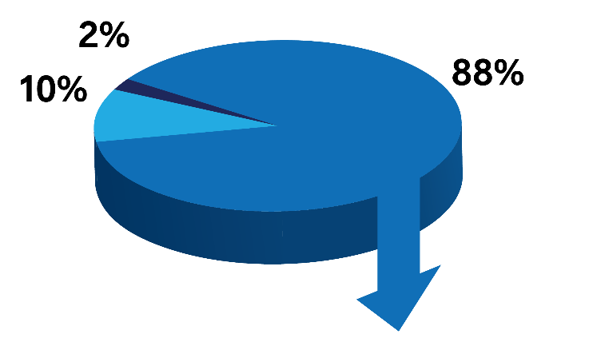
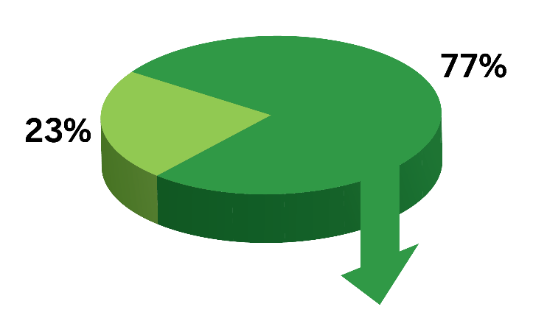
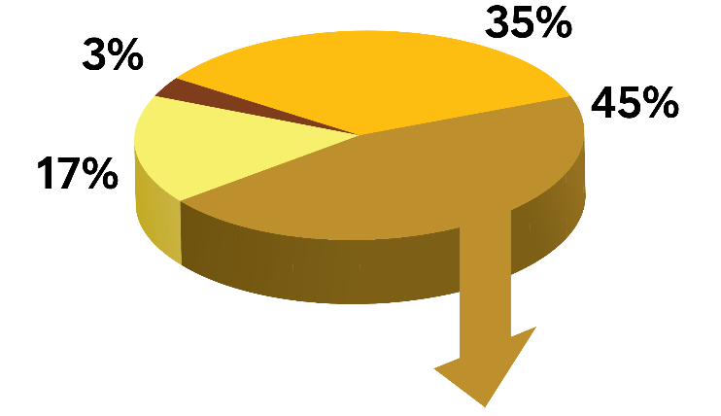
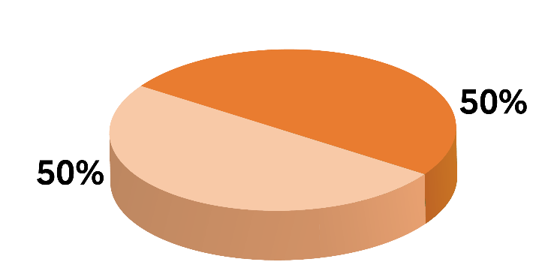
Şəkil 1. İşemik insultun yarımtiplərinin konseptual təqdimatı
Intraserebral Hemorragik
İnsult
Subaraxnoidal qanaxma
Işemik İnsult
Lakunar (Əksərən kiçik damar xəstəlıyınə aiddir)
Işemik insult
Qeyri - Lakunar
Kardioembolik
böyük arteriyalar
Qeyrı-Lakunar İnsult
Kriptogenik
Digər
Embolik
Kriptogenik İnsult
Qeyri embolik
Abbreviations: ESUS indicates embolic stroke of undetermined source; and non-ESUS, non-embolic stroke of undetermined source.

Slide 6
Insult hər yaşda ola bilər, amma Risk faktorları xüsusi əhəmiyyətlidir
● Risk faktorları
● Nəzarət edilə bilən Risk faktorları
● Nəzarət edilə bilməyən
Risk faktorları
AKC-nin XI Milli Konqresi 10-11 dekabr 2022

Slide 7
● Nəzarət edilə bilən Risk faktorları
●Yüksək arterial təzyiq. AT -in 140/90 mm c st –dan çox olması baş beyni qidalandıran arteriyaların zədələnmə səbəbi ola bilər
● Ateroskleroza bağlı ürək xəstəlikləri həm insultun RF-na həm
də insultdan sonrakı ölüm riskini artırır
● Şəkərli diabet
● Siqaret çəkənlərdə insult riskini 2 dəfə artırır
● Oral kontraseptivlər
● Tranzitor işemiya həmləsi (TİH) insult riskini 10 dəfə artırır
TİH-də bəzən mikroinsult da deyilir ki, burada simptomlar
qısamüddətlı olur
● Eritrositlərin miqdarının çoxluğu
AKC-nin XI Milli Konqresi 10-11 dekabr 2022

Slide 8
● Nəzarət edilə bilən Risk faktorları
●Ateroskleroza səbəb olan lipid mübadilə pozğunluqları
● Hipodinamiya
● Piylənmə
● Çoxlu alkoqol qəbulu
● Narkotiklər
● Ürək ritm pozğunluqları, əsasən də səyriyici aritmiya
● Ürəyin qapaq xəstəliklərı
AKC-nin XI Milli Konqresi 10-11 dekabr 2022

Slide 9
● Nəzarət edilə bilinməyənən Risk faktorları
● YAŞ. 55 yaşdan yuxarı, hər 10 ilə insultun riski 2 dəfə artır
● Qara dərililərdə insult riski yüksək olur
● İnsult kişilərdə daha çox olsada , insultdan qadınlar daha
çox dünyasını dəyışır
● Bir dəfə insult keçirənlərdə təkrar insult ehtimalı 10 dəfə
yüksək olur.
● Genetika
AKC-nin XI Milli Konqresi 10-11 dekabr 2022

Slide 10
AKC-nin XI Milli Konqresi 10-11 dekabr 2022

Slide 11
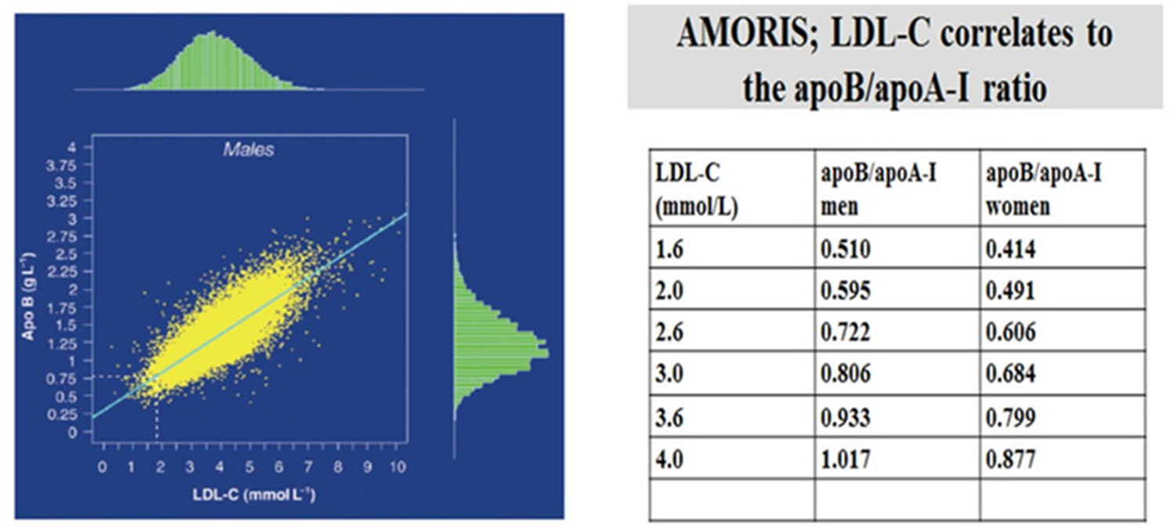
Isveçdə25-84 yaşlı 137000 insanı əhatə edən
AMORİS (Apolipoproteinlə əlaqəli ölüm riski) tədqiqatında apoB/apoA1 göstəricisi ilə aterosklerotik ürək damar xəstəlikləri və insult arasında əlaqənı aydınlaşdırmaq üçün aparılıb.
AKC-nin XI Milli Konqresi 10-11 dekabr 2022

Slide 12
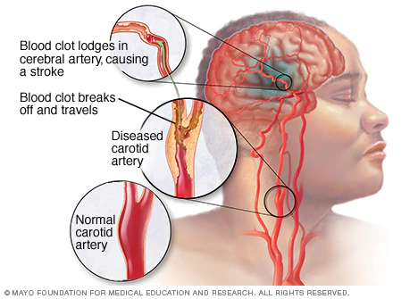
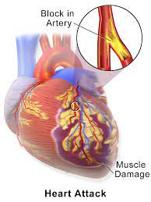
Apolipoproteinlə əlaqəli Ölüm Riski (AMORIS) sınaqının təhlilini aparan tədqiqatçılar apoB/apoA-1 nisbəti ilə insult riski arasında əlaqə tapdılar. Müşahidələr göstərib ki, insult riskini və apoB/apoA-1 nisbətinin artan dəyərlərini miokard infarktı və digər işemik hadisələr riski ilə eyni şəkildə əlaqələndirir.
AKC-nin XI Milli Konqresi 10-11 dekabr 2022

Slide 13
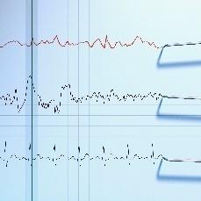
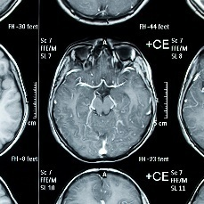
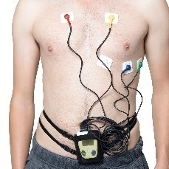
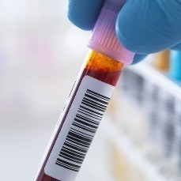
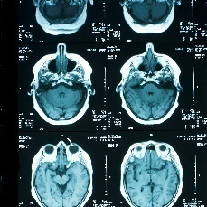
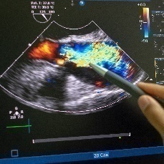
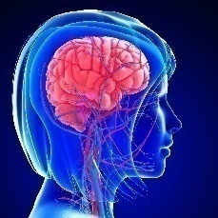
Diagnostika: İnsultun profilaktikası üçün test və müayinələr
EKQ
Səyriyici aritmiyanın skrininqi üçün
Digər aritmiyaları aşkar etmək üçün
Miokard infarktını dəqıqləşdirmək üçün
Intrakranial Arterial görüntüləmə Stenoz və disseksiyaları müayinə etmək üçün.
Ritm Monitorini
Səyriyici aritmiyanın monitorinqi üçün EKQ-nin Holerindən istifadə
Qan Testlərı
Risk faktorlarını dəyərləndirmək üçün
Kriptogen insult testləri
KT və ya MRT ilə baş beynin m-si Simptomların işemik səbəblərini təstiqləmək üçün, Trombolizistən sonra diaqnozu təstıqləmək üçün
Exokardioqrafiya
Serebral emboliya üçün ürək və aortada olan mənbələri aşkar etmək
Transtorakal və transezofagial exokardioqrafiya vasitəsilə ürəkdaxili tromları, şişləri aşkarlamaq və klapanları dəyərləndiırmək
Servikal Karotid Görüntüləmə
Stenoz, disseksiya və s. skrininqi üçün
Karotid ultrasəs m-si, KT-anjio və MRT
ultrasonography, CTA), or magnetic CT CTA), or magnetic resonance RA) is recommended to screen for stenosis.4arotid ultrasonography, CT angiography (CTA), or magnetic resonance
Abbreviations: CT, indicates computed tomography; ; CTA, computerized tomography angiography; MRA, magnetic resonance angiography; MRI, magnetic resonance imaging; and TEE, transesophangiography (MRA) is recommended to screen for stenosis.4onstageal echocardiography.

Slide 14
AHA- İNSULTUN İKİNCİli PROFİLAKTİKASI ÜÇÜN 2021-ci il SINIF 1 TÖVSİYƏLƏRİNİN XÜLASƏSİ
Diaqnostik qiymətləndirmə
Yuxu arteriyasının görüntüləmə üsulları ilə müayinəsi
Səyriyici aritmiyanın skrininqi üçün EKQ
Beynin CT və ya MRT vasitəsilə diaqnostik müayinəsi
Bu xəstələrdə risk faktorlarını dəyərləndirmək və terapiyanı düzgün aparmaq üçün qanın ümumi analizi, Protrombin müddəti, hissəvi tromboplastin müddəti, qlukoza, HbA1c, kreatinin, lipid profilini nəzarətdə saxlamaq lazımdır.
AKC-nin XI Milli Konqresi 10-11 dekabr 2022

Slide 15
AHA- İNSULTUN İKİNCİli PROFİLAKTİKASI ÜÇÜN 2021-ci il SINIF 1 TÖVSİYƏLƏRİNİN XÜLASƏSİ
Damar risk faktorunun idarə olunması
Həyat tərzinin dəyişdirilməsi
Arterial hipertenziyanı ‹ 130/80 mm c st hədəf səviyyəsində saxlamaq
LDL xolesterolun səviyyəsi 100 mq/dl səviyyəsindən çoxdursa , əks göstəriş olmadıqda yüksək dozada statinlərdən istifadə nəticəsində 70mq/dl hədəf səviyyəsinə çatmaq
Şəkərli Diabetli xəstələrdə qlikohemoqlobin səviyyəsini (A1c) ≤ 7% də saxlamağa çalışmaq lazımdır.
AKC-nin XI Milli Konqresi 10-11 dekabr 2022

Slide 16
AHA- İNSULTUN İKİNCİli PROFİLAKTİKASI ÜÇÜN 2021-ci il SINIF 1 ƏLAVƏ TÖVSİYƏLƏRİNİN XÜLASƏSİ
Kəllədaxili 50-99% stenoz olan iri damarların aterosklerozu olan insult keçirmiş xəstələrə sutkada 325 mq aspirin təyin edilməlidir
Yuxu arteriyasının ekstrakranial 70-99% stenozu olan insult keçirmiş xəstələr , insultdan 6 ay sonra endarterektomiya əməliyyatına göndərilir
Yuxu arteriyasının ekstrakranial 50-69% stenozu olan insult keçirmiş lərin Endarterektomiya əməliyyatına göndərilməsi individual seçilir
Əməliyyat olub- olmamasından asılı olmayaraq bütün xəstələrə intensiv medikamentoz terapiya aparılmalıdır
AKC-nin XI Milli Konqresi 10-11 dekabr 2022

Slide 17
AKC-nin XI Milli Konqresi 10-11 dekabr 2022

Slide 18
AHA- İNSULTUN İKİNCİli PROFİLAKTİKASI ÜÇÜN 2021-ci il SINIF 1 TÖVSİYƏLƏRİNİN XÜLASƏSİ
KARDİOEMBOLİZM
Əgər əkc göstəriş yoxdursa səyriyici aritmiya xəstələrində peroral antikoaqulyantlar istifadə olunmalıdır.
Xəstədə ağır dərəcəli mitral stenoz və ya mexaniki ürək qapağı yoxdursa yeni nəsil oral antikoaqulyantlar : apiksaban, dabiqatran, edoksaban və ya rivaroksaban istifadəsı tövsiyə olunur
Xəstədə ağır dərəcəli mitral stenoz və ya mexaniki ürək qapağı varsa varfarindən istifadə tövsiyə olunur.
AKC-nin XI Milli Konqresi 10-11 dekabr 2022

Slide 19
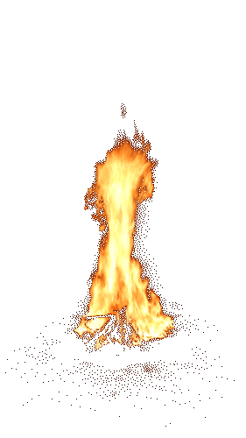
İnsult və qanaxma riskini düzgün dəyərləndirmək üçün
2 od arasında veriləcək düzgün Həkim qərarı

Slide 20
İnsult riskini ilkin dəyərləndirmək üçün CHA2DS2-VASc indeksindən istifadə olunur
C | (congestive heart failure) = ürək çatışmazlığı | 1 bal
H | (hypertension) = аrterial hipertenziya | 1 bal
A | (age) = yaş ≥ 75 yaş | 2 bal
D | (diabetes mellitus) = şəkərli diabet | 1 bal
S2 | (stoke) = insult və ya tranzitor işemik həmlə keçirmş və ya əvvəl tromboemboliya olmuşlar | 2 bal
V | (Vascular disease) = damar xəstəlikləri, məsələn periferik arteriyaların aterosklerozu, miokard infarkı, aorta aterosklerozu | 1 bal
A | (Age 65–74 years) = 65 -dən 74 yaşa kimi | 1 bal
S | (Sex) = qadın cinsi | 1 bal
AKC-nin XI Milli Konqresi 10-11 dekabr 2022

Slide 21
CHA2DS2-VASc şkalası üzrə müalicə tövsiyələrı
İndeks CHA2DS2-VASc | İnsult riski % | Risk | Antikoaqulyant terapiyası | Tövsıyələr
0 | 0 | Aşağı | Antitrombositar terapiya tövsiyə edilmir | Аspirin 75-325 mq /gün və ya antitrombotik preparat təyini lazım deyil.
1 | 1.3 | orta | Peroral antikoaqulyantlar və ya aspirin | Peroral antikoaqulyantlar: varfarin (İNR-ə nəzarət 2.0-3.0 səviyvəsində); dabiqatran və ya aspirin günlük 75-325mq,peroral antikoaqulyantların aspirin qarşısında üstünlüyü var.
2 | 2.2 | yüksək | Peroeral antikoaqulyantlar | Peroral antikoaqulyantlar: varfarin (İNR-i 2.0- 3.0 arası nəzarətdə saxlamaqla); dabiqatran, apiksaban, rivoroksaban
3 | 3.2
4 | 4.0
5 | 6.7
6 | 9.8
7 | 9.6
8 | 6.7
9 | 15.2
AKC-nin XI Milli Konqresi 10-11 dekabr 2022

Slide 22
ANTIKOAQULYANT TERAPIYASINA BAŞLAMAZDAN ƏVVƏL QANAXMA RİSKİNİN DƏYƏRLƏNDİRİLMƏSİ
H | (HYPERTENSION) = ARTERIAL HIPERTENZIYA | 1 BAL
A | (abnormal renal / liver function) = Qaraciyər və ya böyrəyin funksiya pozğunluğu , hər biri üçün | 1 BAL
S | (Stroke) = Anamnezdə insult | 1 BAL
B | (Bleeding history or predisposition) = Anamnezdə qanaxma və ya meyllilik | 1 BAL
L | (Labile INR) = Qeyri sabit İNR | 1 BAL
E | (Elderly) = 65 yaşdan yuxarı yaş qrupu | 1 BAL
D | (Drugs / alcohol concomitantly) = bəzi dərmanların/ alkoqol qəbulu | 1 BAL
Indeks ≥ 3 olması istənilən antitrombositik preparatın
qəbulunda ehtiyatlı olmağ tövsiyə edilir

Slide 23
Antitrombotik tədavi üzrə tövsiyələr
Sinif | Tövsiyələr
1 | Qeyri-kardioembolik işemik insult və ya TİH olan xəstələrdə qanaxma riskini minimuma endirərkən təkrar işemik insult və digər ürək-damar hadisələri riskini azaltmaq üçün oral antikoaqulyasiya olaraq antiplatelet terapiyaya üstünlük vermək tövsiyə edilir.
1 | 2.Qeyri kardioembolik işemik insultlarda və ya TİH-də 50-325 mq aspirin , 75 mq Klopidoqrel və ya gündə 2 dəfə 25 mq aspirin / dipiridamol 200 mq kombinasiyasından istifadə olunması tövsiyə olunur
1 | Son zamanlarda kiçik (NIHSS ≤3) qeyri-kardioembolik işemik insult və ya yüksək riskli TİH (ABCD2 bal ≥4) olan xəstələr üçün DAPT (aspirin + klopidoqrel) erkən (ideal olaraq simptomların başlanmasından 7 saat , olmasa 12-24 saat ərzində) başlanmalı və təkrarlanan işemik insult riskini azaltmaq üçün 21-90 gün davam edib, ardınca tək antiplatelet terapiya aparılmalıdır
2b | Yaxın vaxtda (<24 saat) kiçik və ya orta dərəcəli insult (NIHSS ≤5) və ya yüksək riskli TİH (ABCD2 skalası ≥6) və ya simptomatik intrakranial ≥30% arteriya stenozu olan xəstələr üçün , DAPT olaraq Ticagrelor + aspirin ilə 30 gün ərzində təkrar insult riskini azaltmaq üçün nəzərdə tutula bilər, lakin bu eyni zamanda intrakranial qanaxma riskini artıra bilər.
2b | Qeyri-kardioembolik işemik insult və ya TİH zamanı indiyə qədər aspirin qəbul edən xəstələr üçün, aspirinin dozasının artırılması və ya başqa antiplatelet dərmana keçidin effektivliyi yaxşı öyrənilməmişdir
3 HARM | Qeyri-kardioembolik işemik insult və ya TİH olan xəstələrdə DAPT-nin (aspirin+ klopidoqrel) 90 gündən çox və ya üçlü antiplatelet terapiya istifadəsi zamanı qanaxma riski yüksəkdir.
Abbreviations: DAPT indicates dual antiplatelet therapy; ICH, Intracranial hemorrhage; NIHSS, National Institutes of Health Stroke Scale; and TIA, transient ischemic attack.

Slide 24
NƏTİCƏ
İnsult bir çox səbəbləri, nəticələri və müalicəsi olan mürəkkəb bir xəstəlikdir
Bütün insult xəstələrinin yüksək keyfiyyətli təxirəsalınmaz yardıma ehtiyacı var
Yeni ehtiyacları idarə edin
Təkrarlanmanın qarşısını almaq
Fəsadların aradan qaldırılması
Həyat keyfiyyətini optimallaşdırın
Ehtiyac yarandıqda mütəxəssislərə operativ çıxışı asanlaşdırın
27
AKC-nin XI Milli Konqresi 10-11 dekabr 2022

Slide 25
Diqqətinizə görə minnətdaram
AKC-nin XI Milli Konqresi 10-11 dekabr 2022

